Slide 1

从传统神经网络的角度解读Geoffrey Hinton的Capsule模型
Huadong Liao(廖华东)
Email：
naturomics.liao@gmail.com
Github：
https://github.com/naturomics
Naturomics = Nature + Omics
Institute of Bioinformatics

Slide 2
目录
论文解读
capsule概念提出的背景
capsule模型与传统神经元的比较
参数更新算法routing-by-agreement
capsNet模型与卷积/全连接神经网络的比较
实验解读
讨论：论文的贡献及可改进之处
核心算法的代码剖析

Slide 3
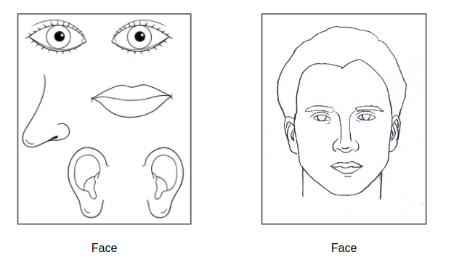
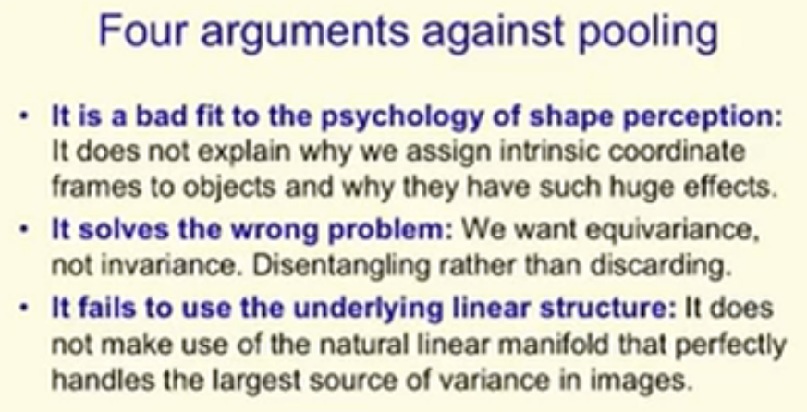
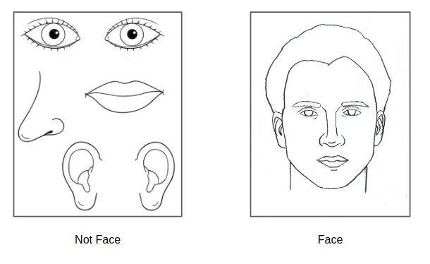
capsule概念提出的背景
卷积神经网络: CNN/Pooling虽好，可不要沉迷哦
CNN
We want capsule do this
from Hinton：What is wrong with convolutional neural nets?
https://kndrck.co/posts/capsule_networks_explained

Slide 4
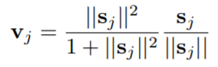
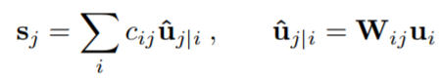
capsule模型与传统神经元的比较
capsule的计算公式(论文Sec. 2)：
squashing函数(Eq. 1)：
公式2：

Slide 5
来自浅层neuron/capsule的输入 |  | vector( ) | scalar( )
操作 | 仿射变换 |  | —
 | 加权
 | 求和
 | 非线性 激活函数
输出 |  | vector( ) | scalar( )
capsule VS. 传统 neuron
(Eq. 2)
(Eq. 2)
(Eq. 1)
∑
∑
×
sigmoid, tanh, ReLU, etc.
Capsule = 新版Neuron!
vector in, vector out VS. scalar in, scalar out

Slide 6
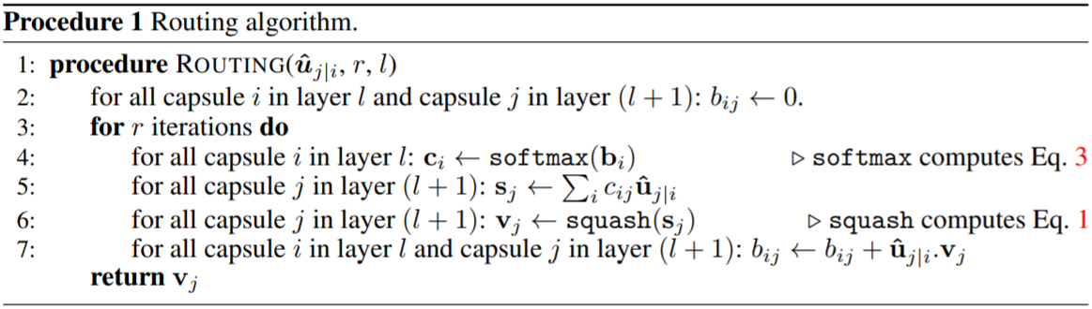
routing-by-agreement更新参数
capsule包括两类参数： ，
这些参数如何学习/更新？
：BP算法
：routing-by-agreement原则，capsule论文中的方法是该原则的其中一种实现方法

Slide 7
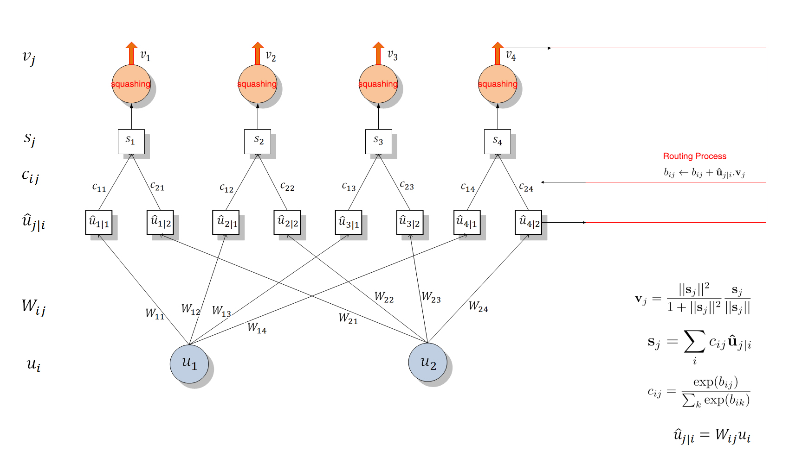
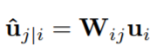
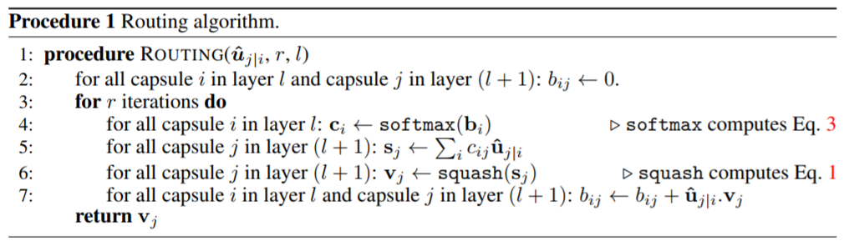
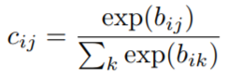
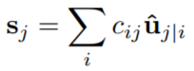
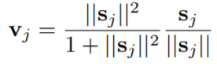
routing-by-agreement更新参数
refered to 科技媒体”机器之心”

Slide 8
capsule模型总结
capsule是一个新版本的神经元结构，（相对神经元层级而言）将传统神经元的标量输入输出扩展到向量输入输出
再来个矩阵输入输出？好主意
2. capsule之间的连接参数由routing-by-agreement原则更新
除了论文中的dynamic routing实现，是否还有其他实现方法？坑已挖好，就看谁填得漂亮

Slide 9
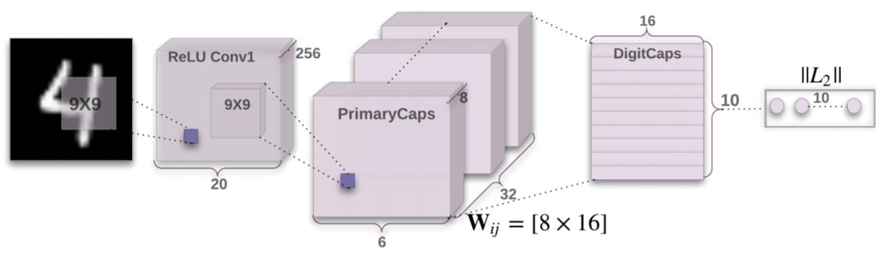
capsNet模型—L1层
CapsNet: 两个卷积层(Conv 1, PrimaryCaps)，一个全连接层(DigitCaps)
L1. Conv 1层: 常规的卷积层, 起像素级局部特征检测作用
Input size | kernel size | conv stride | #Channels | padding size | activation | pooling
28x28x1 | 9x9 | 1x1 | 256 | [0,0,0,0] | ReLU
×
→
[None, 20, 20, 256]
shape: [None, 28, 28, 1]
#parameters: 9x9x256+256=20,992
Notes:
为何不从第一层就开始使用capsule提取特征? 当然，MNIST是灰度图，每个pixel是一个标量，每个pixel看作低层capsule的输出u_i的话，就不符合capsule输入输出都是vector的要求（不考虑标量是长度为1的vector这个情况，那将退化成现在的CNN模式），但如果把这点作为第一层使用常规conv层的理由，我认为并不充分，我们完全可以使用3 channel的图像数据集来做experiment，达到capsule输入为vector的要求。既然这样，那又是为什么这么设计这层呢，是capsule不具备常规的convolution局部特征检测的能力还是别的原因呢？
1. 因为论文中说了把向量的模作为对应数字的概率，那么如果第一层也用capsule的话，它是个一维向量，一维向量要想模长一样，至多只有两个解，要么向量正方向，要么向量反方向，而一旦向量维度大于一，就可以有无穷多解了，就具备了表征图像属性的能力。
2.

Slide 10
capsNet模型—L2层
L2. PrimaryCaps层: lowest-level convolutional 8D capsules layer(without routing), inverting the rendering process
Input size | kernel size | conv stride | #Channels | non-linearity fun | routing
20x20x256 | 9x9 | 2x2 | 32 | Squashing fun(Eq. 1)
×
特点:
1) 8 convolutional units (可理解为8个通常意义上的卷积层)
2) weights sharing in [6x6] gird
3) receptive fields for each capsuel: 9x9x256
4) non-linearity transformation: Squshing function, Eq. 1

Slide 11
capsNet模型—L2层
L2. PrimaryCaps层: 计算过程具有多种理解方式，其中之一为，8个并行的常规卷积层的叠堆
8
6
6
6
20
6
｛
｛
32
32
32
｛
6
6
6
256
20
32
6
a) 常规的kernel size 为9x9, stride为2的输出32 channels的卷积层
[None, 6, 6, 1, 32]
20
shape:
→
8个并行卷积层
[None, 6, 6, 1, 32]
256
[None, 20, 20, 256]
[None, 6, 6, 32]
...
20
[None, 6, 6, 1, 32]
b) 8个并行的常规卷积层

Slide 12
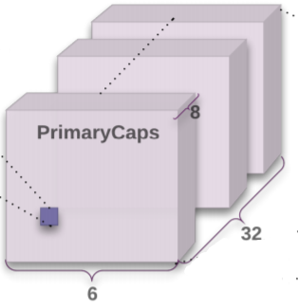
capsNet模型—L2层
c) 对每个卷积层的各个通道在第四个维度上进行合并
…
8
…
[None, 6, 6, 1, 32]
[None, 6, 6, 1, 32]
32
shape:
8
…
...
[None, 6, 6, 1, 32]
concatenate
[None, 6, 6, 8, 32]
#parameters:
(9x9x256)x32x8+8x32=5,308,672
6
6
6
其他理解方式？可以有！
32
32
32
6
8

Slide 13
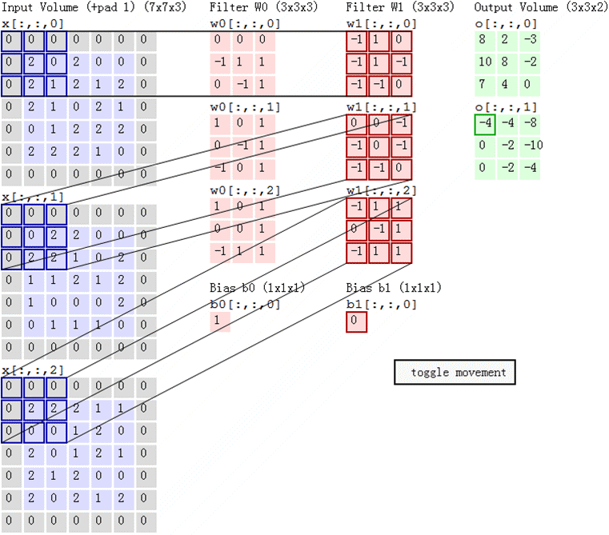
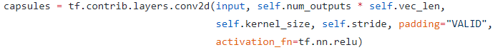
capsNet模型—L2层
L2. PrimaryCaps层的第二种理解方式:
a) 32个通道之间的卷积核是独立的(9x9大小)
b) 8个并行卷积层之间的参数也是独立的
即共有8x32个大小为9x9的相互独立的卷积核, 可看作一层8x32个通道的常规卷积层
32
32
32
8
8
8
https://github.com/naturomics/ CapsNet-Tensorflow:capsLayer.py
https://github.com/naturomics/ CapsNet-Tensorflow:capsLayer.py
from Stanford CS class CS231n
输出：
[None, 6, 6, 32*8]
reshape
注意：虽然计算方式上与常规卷积层无差异，但意义上却已经大不相同！将达到8x1capsule的特征封装的效果
[None, 1152, 8, 1]

Slide 14
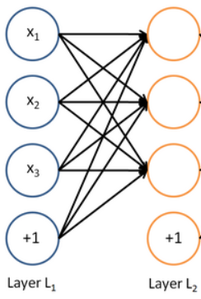
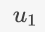
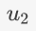
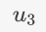
capsNet模型—L3层
L3. DigitCaps层: 10 capsules with 16D vector output, fully connected
10
6
输入：
, 向量维度为[8,1]
PrimaryCaps层所有capsule(6x6x32)的输出向量
｛
32
输出：
, 维度为[16, 1], 其中j取值0-9，代表capsule编号
6
a) 扁平化DigitCaps层与PrimaryCaps层
shape:
[None, 1152, 8, 1]
capsLayer.fully_connected
[None, 10, 16, 1]
#parameters:
a) 1152x10个 ：
1152x10x8x16=1,474,560
b) 1152x10个 / ：
1152x10x1=11,520
b) capsule版全连接层
c) 常规的全连接层

Slide 15
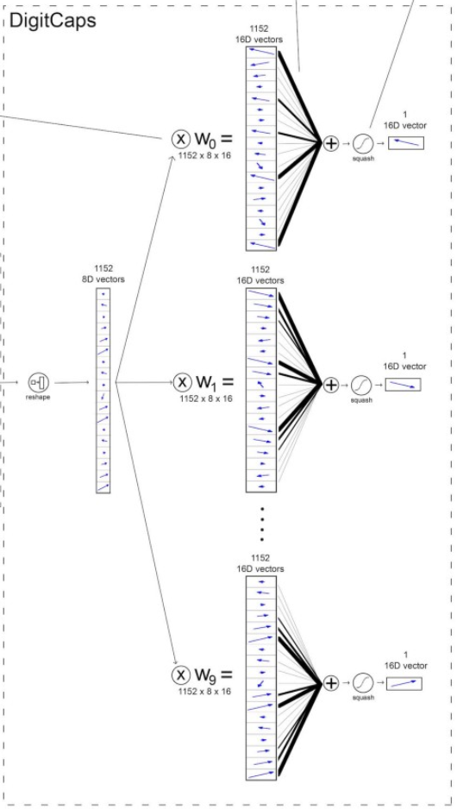
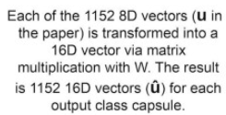
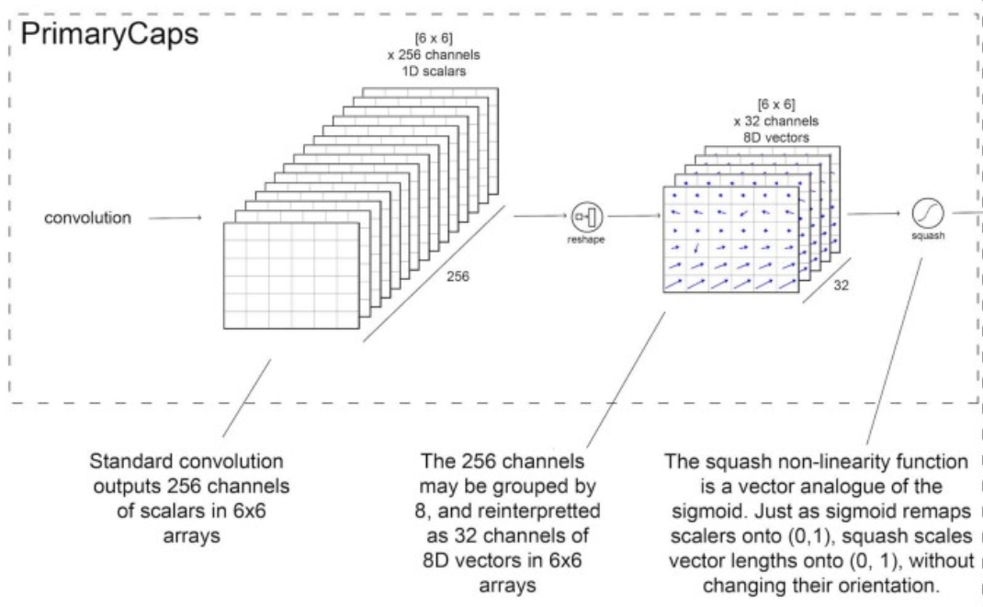
capsNet模型总结
capsNet是常规卷积层与capsule版全连接层的结合体！
by Mike Ross@Medium
Notes:
https://medium.com/@mike_ross/a-visual-representation-of-capsule-network-computations-83767d79e737

Slide 16
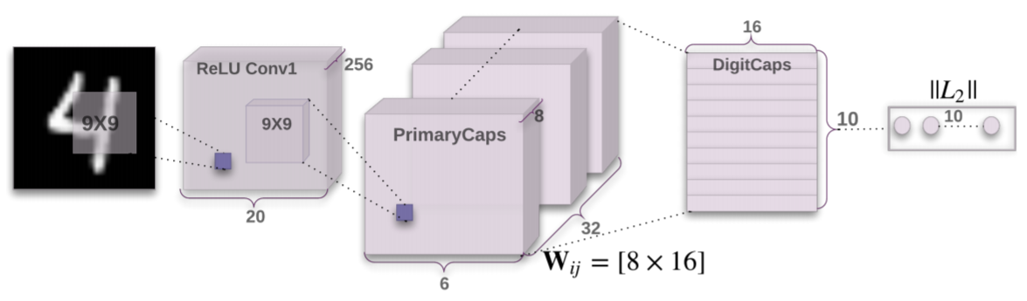
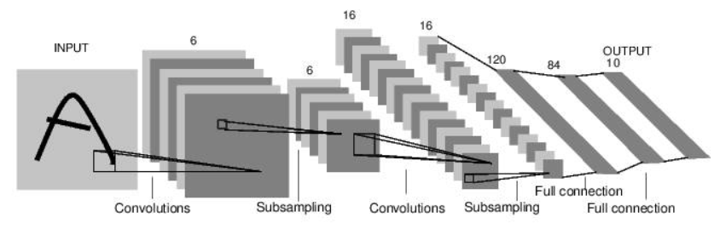
capsNet模型与传统CNN/FC网络
CapsNet:
a) Conv 1：常规卷积层提取局部特征
b) PrimaryCaps：由卷积过程构成的capsule版卷积层，计算上等效与常规卷积层，但深层意义上不等，每个capsule内部的8个feature构成了一个由意义的整体
c) DigitCaps：capsule版全连接层
CNN/FC:
卷积、pooling的重复过程，最后连接一个或多个fully connect层

Slide 17
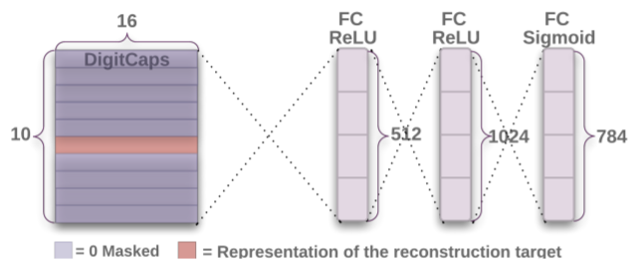
损失函数—margin loss + recon loss
Margin loss函数：
：类别
：指示函数（分类c存在为1，否则为0）
： 上边界 ，避免假阴性，遗漏实际预测到存在的分类的情况)
： 下边界，避免假阳性
margin loss:
重构误差：
1. 作用：正则化
2. 重构网络：MLP
3. 重构误差计算方式：和方差（sum of square error，SSE)
Notes:
避免假阴性：没有预测到存在的分类的情况
避免假阳性：预测到不存在的分类的情况

Slide 18
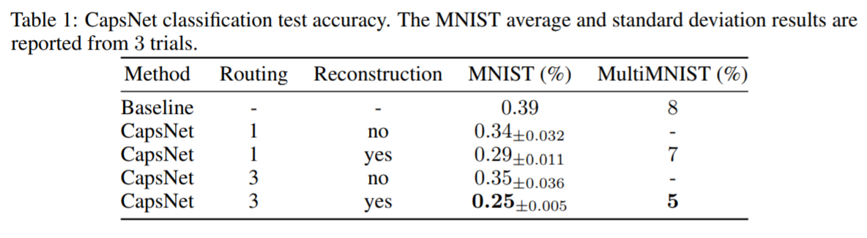
实验解读
1. 分类精度与dynamic routing算法的效果
最优：在使用重构网络的情况下，3次routing迭代，test error为0.25%

Slide 19
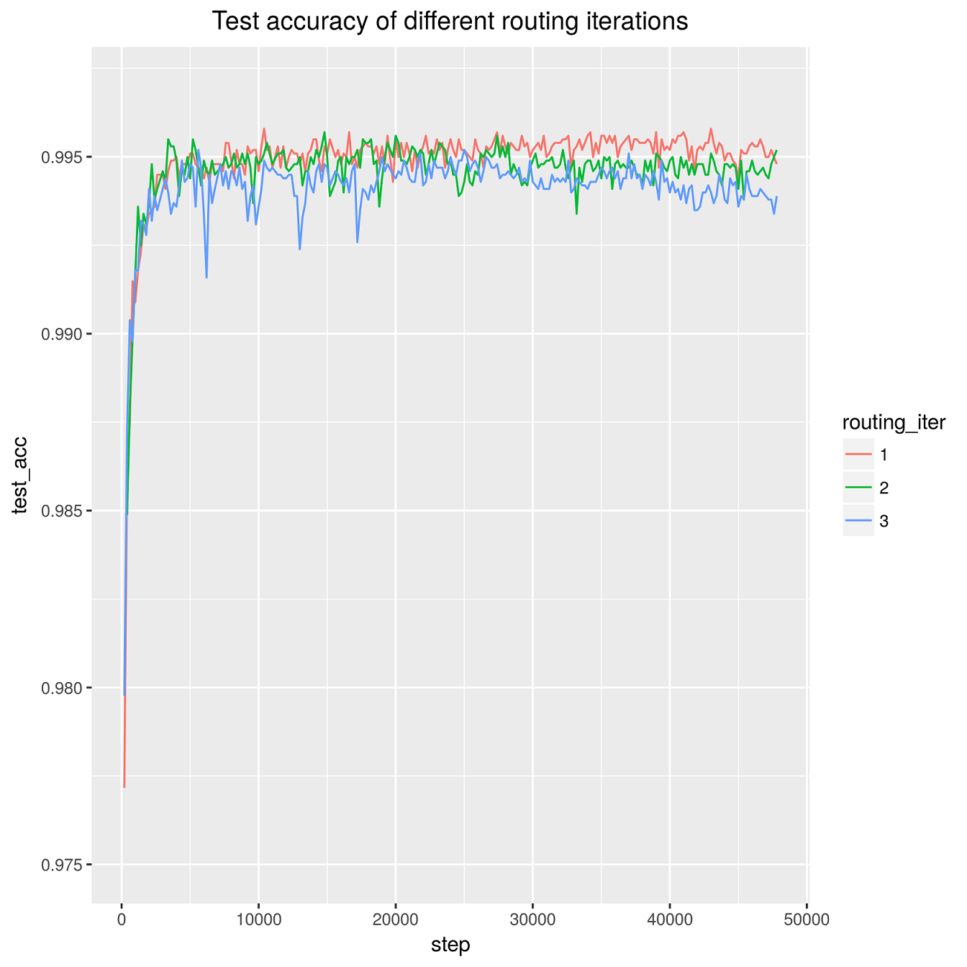
实验解读
1. 分类精度与dynamic routing算法的效果
我的实验结果
实验条件
batch size | epoch | GPU
128 | 100 | 1080ti
最优的实验结果
迭代次数 | 1 | 2 | 3
test acc(%) | 99.57 | 99.56 | 99.51

Slide 20
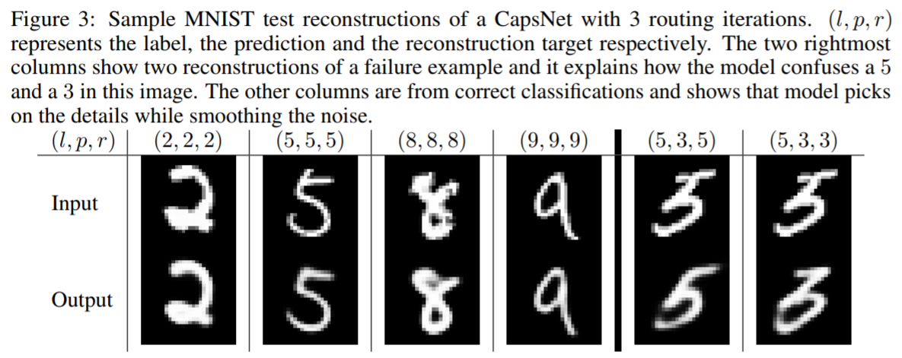
实验解读
2. 重构和预测效果
不仅预测/重构正确，还自带去噪功能！
预测/重构错误
预测错误

Slide 21
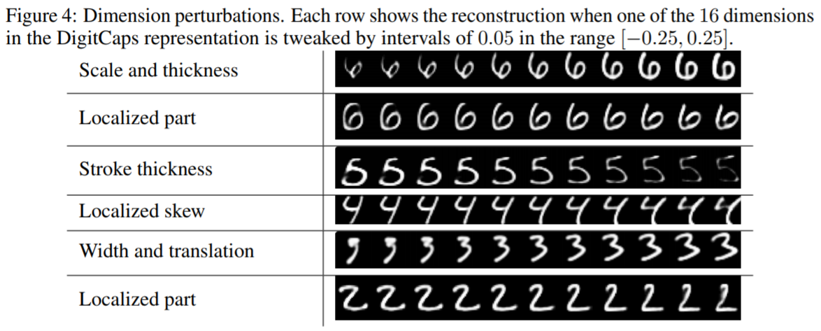
实验解读
3. capsule输出向量的各个维度具有独立的表征含义

Slide 22
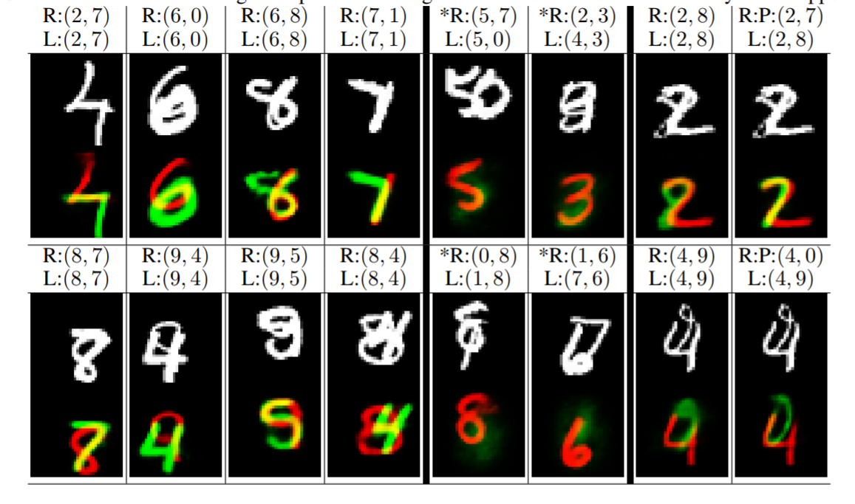
实验解读
4. 像素分割能力
一定程度上解决了CNN难以识别重叠图像的问题！
not just finding the best fit for all the digits in the image including the ones that do not exist
分类错误

Slide 23
目录
论文解读
capsule概念提出的背景
capsule模型与传统神经元的比较
参数更新算法routing-by-agreement
capsNet模型与卷积/全连接神经网络的比较
实验解读
讨论：论文的贡献及可改进之处
核心算法的代码剖析

Slide 24
贡献
capsule概念：a) 神经元从scalar in , scalar out到vector in, vector out的转变，向量输出相比标量输出具有更大的表示空间；b) 对实体概念的封装，更接近客观世界的抽象
routing-by-agreement：dynamic routing、自底向上的选择性激活
挖得一手好坑：不管是计算方法还是计算效率上均有改进空间
可能的改进点
squash函数：满足非线性、把向量压缩至L2范数在[0,1]间
Routing过程：其他实现方法，如聚类
Capsule版卷积层：解决参数过多问题
...
可能的适用场景
表征学习方向
GAN
视频处理等
注：本页内容纯粹个人意见，尽供参考

Slide 25
目录
论文解读
capsule概念提出的背景
capsule模型与传统神经元的比较
参数更新算法routing-by-agreement
capsNet模型与卷积/全连接神经网络的比较
实验解读
讨论：论文的贡献及可改进之处
核心算法的代码剖析

Slide 26
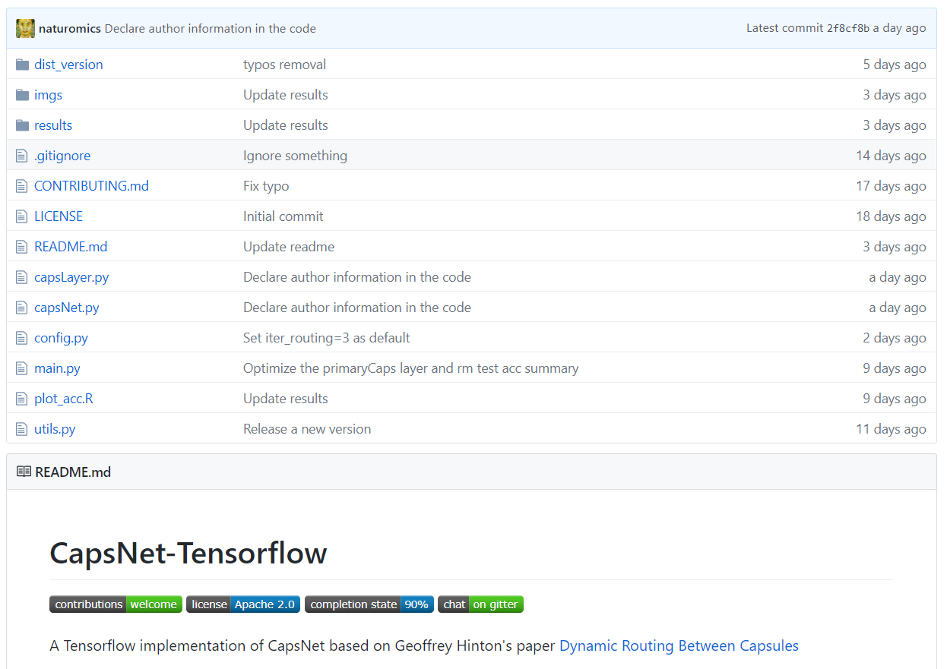
https://github.com/naturomics/CapsNet-Tensorflow

Slide 27
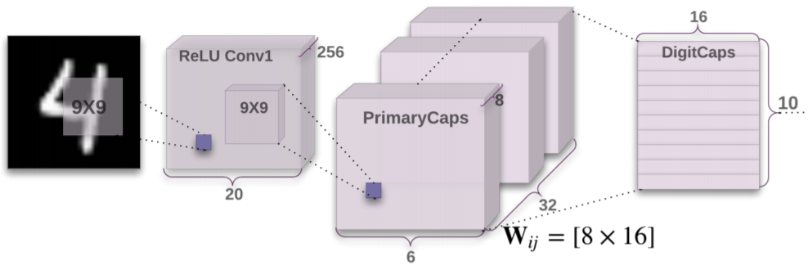
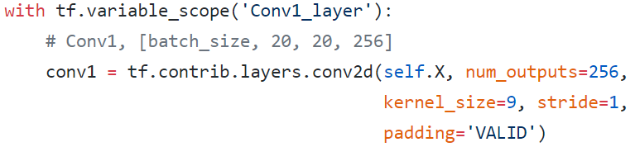
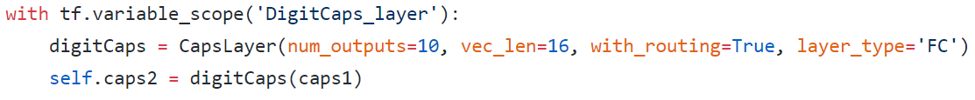
1. 建立CapsNet主结构（capsNet.py）：

Slide 28
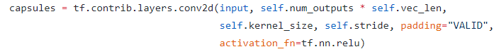
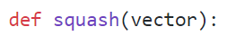
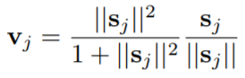
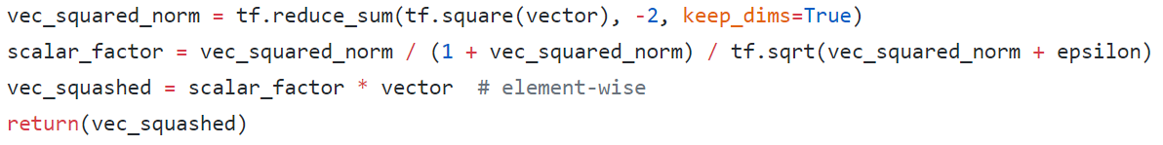
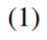
2. PrimaryCaps层（capsLayer.py）：
32
8
9
2

Slide 29
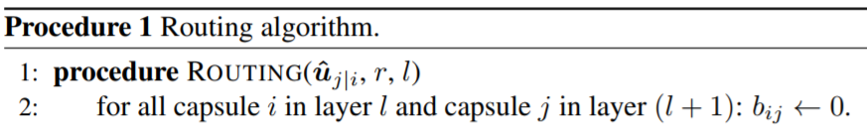
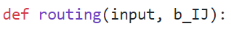
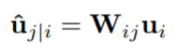
3. DigitCaps层（capsLayer.py）：

Slide 30
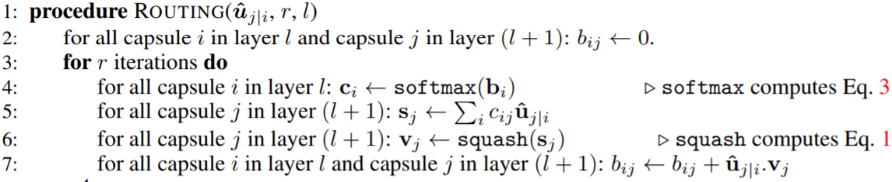
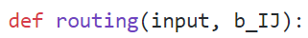
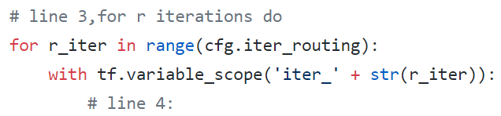
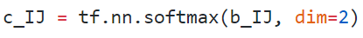
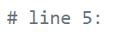
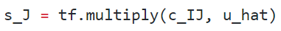
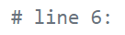



4. routing算法：
...

Slide 31
问答环节

Slide 32
Thank you
欢迎大家到mooc.ai网的社区进行交流学习

